Slide 1
Nadzvuková veřejná letecká doprava

Slide 2
Úvod
na realizaci nadzvukového civilního létání začínají pracovat v 60. letech v Evropě
a Rusku
Concorde, Tupolev TU-144 a Boeing 2707
rychlost zvuku je 1 mach (1225 km/h)
Rusové si dali za úkol být první
technicky náročné a velmi drahé

Slide 3
Britsko-francouzský Concorde
Concorde = shoda, svornost
v provozu od 1977
pouze dvě letecké společnosti
kabina a prostor pro cestující byly malé, ale vynahrazovalo se to luxusem
projekt nebyl nikdy ziskový i přes vysoké ceny letenek
letiště nechtěla tato letadla přijímat

Slide 4
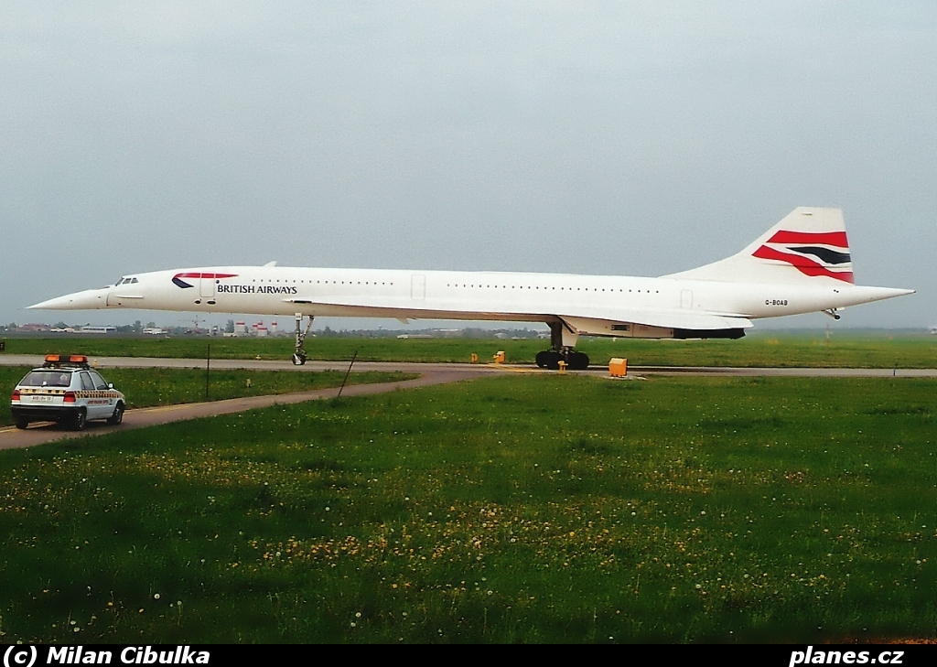

Slide 5
Údaje o Concorde
první nadzvukový let: 2.3.1969
první komerční let: 21.1.1977
ukončení letů: 2003
maximální rychlost: Mach 2 (cca 2352 km/h)
pohon: 4x proudový motor Rolls Royce
kapacita: 152 cestujících a 9 členů posádky
dolet: 7 250 km
délka: 61,66 m
rozpětí: 25,6 m
hmotnost (prázdný): 78 700 kg
užitečné zatížení: 111 130 kg
maximální vzletová hmotnost: 185 070 kg

Slide 6
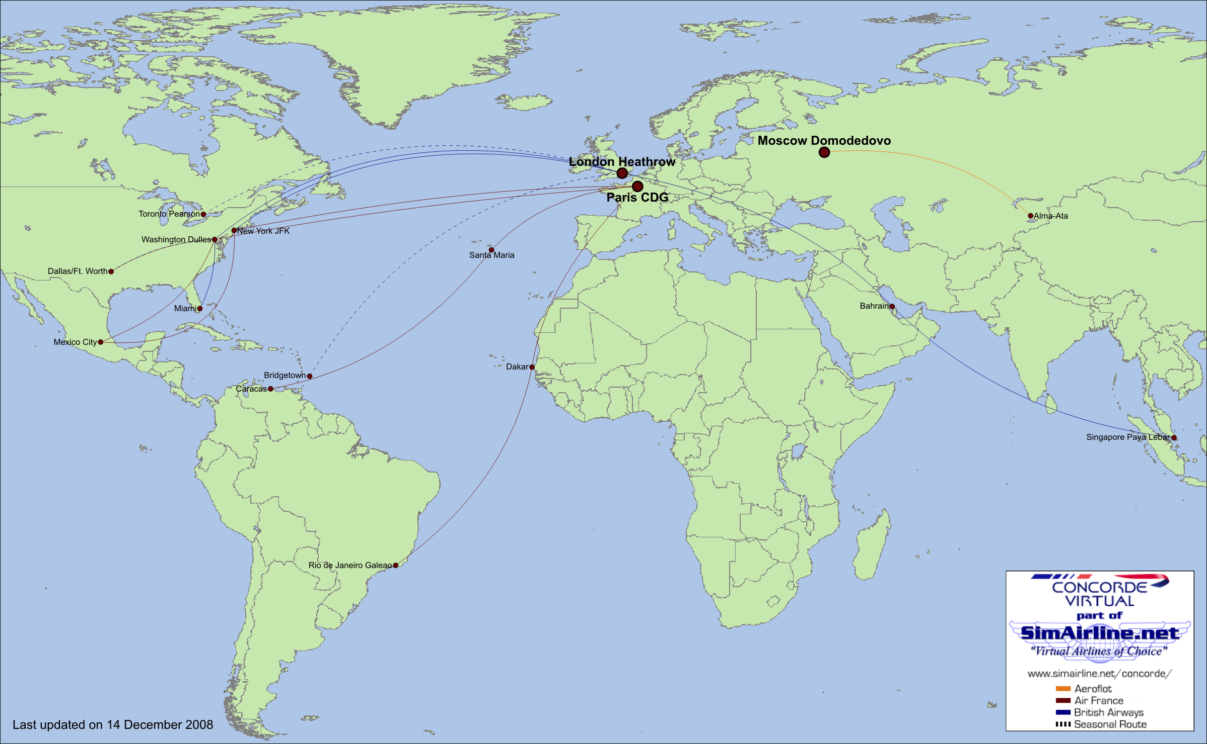

Slide 7
Zajímavosti o Concorde
cesta kolem světa v r. 1995 za 31 h a 27 m
v roce 1996 z NY do Londýna za 2 h a 52 m
průměrný let 3 – 3,5 h
dokázal vystoupat do 18 300 m
vyrobeny 2 prototypy, 2 předsériové
a 16 sériových letadel (plán byl 200)
běžná cena za zpáteční letenku 10 000 USD
díky posunu času přistával při cestě z Evropy
do USA dříve než startoval
každý z motorů měl tah 169 kN
(140 kN bez přídavného spalování – forsáž)
spotřeba paliva 25 680 l/h, to je cca 13,2 kg/km
světové
rekordy

Slide 8
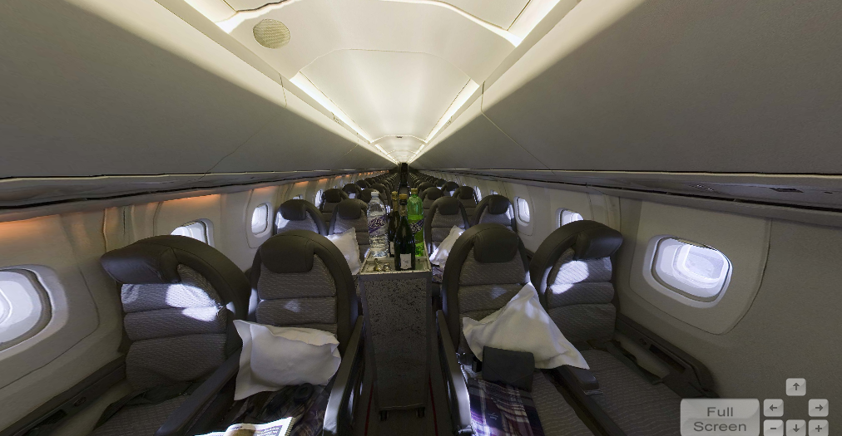

Slide 9
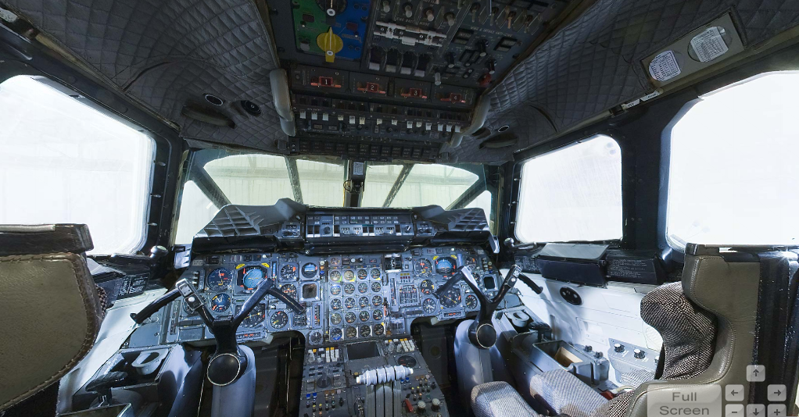

Slide 10
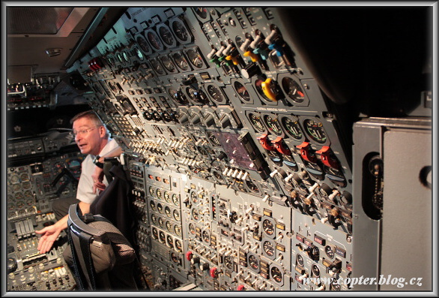

Slide 11
„Konec“ Concorde
hvězdnou pověst impozantního zastínila nehoda v roce 2000 a provoz byl ukončen
v roce 2003.
bezpečnostní předpis vyžadoval před každým vzletem celkovou kontrolu odletové dráhy,
ke které nedošlo, a to se letadlu stalo osudným
kontrola byla vynechána možná i z důvodu hodinového zpoždění před startem
zahynulo všech 109 cestujících a 4 lidí na zemi

Slide 12
Ruský Tupolev Tu-144
chtěli provést první zkušební let před Concordem
politické vedení SSSR chtělo letadlo otestovat
v roce 1968, hotové bylo ovšem až 21.12.
a odzkoušeno 31.12. kvůli špatnému počasí
letouny byly nasazeny jednou týdně na linku Moskva – Alma Ata
v roce 1983 byly lety zrušeny
na Západě měl stroj přezdívku „Konkordski“

Slide 13
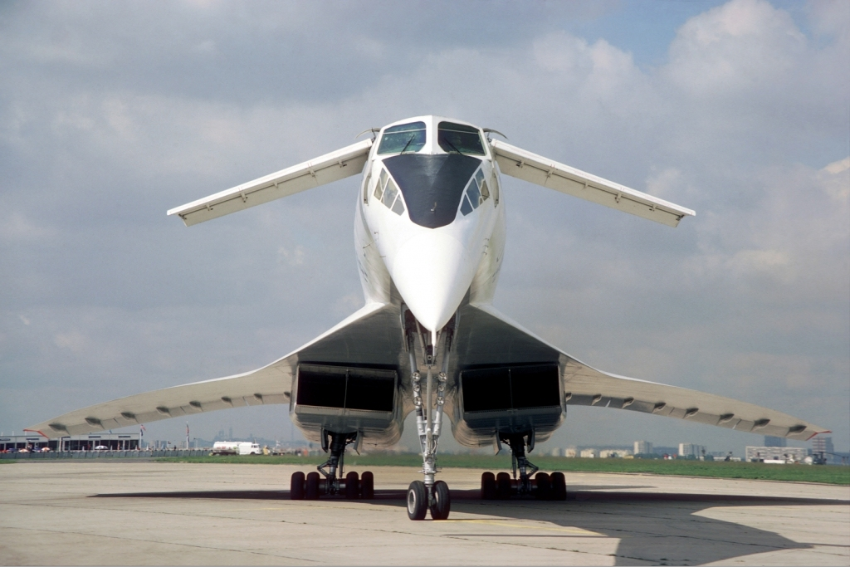
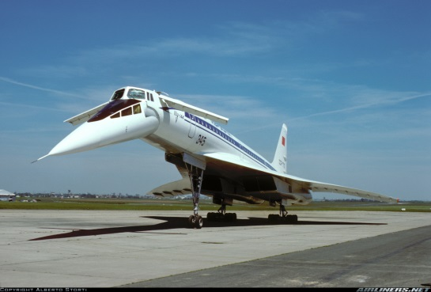

Slide 14
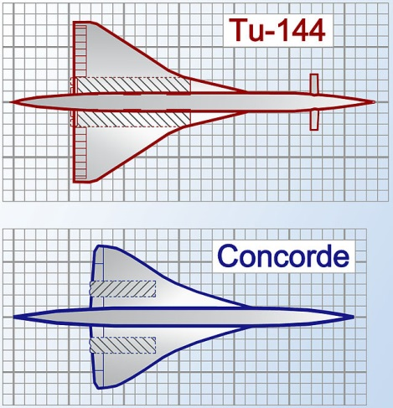

Slide 15
Údaje o Tupolevu TU-144
první nadzvukový let: 31.12.1968
ukončení letů: 1984
maximální rychlost: 2124 km/h
pohon: 4x proudový motor Kužněcov
kapacita: 155 cestujících a 3 členy posádky
dolet: 6 500 km
délka: 67,5 m
rozpětí: 28,8 m
hmotnost (prázdný): 97 000 kg
užitečné zatížení: 110 000 kg
maximální vzletová hmotnost: 207 000 kg

Slide 16
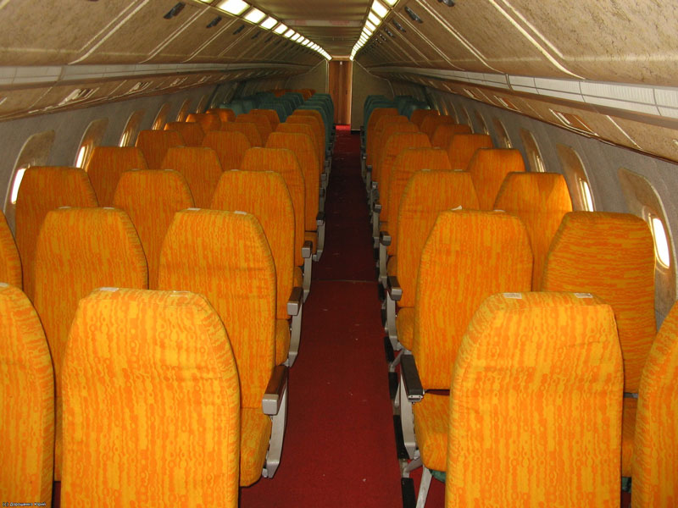

Slide 17
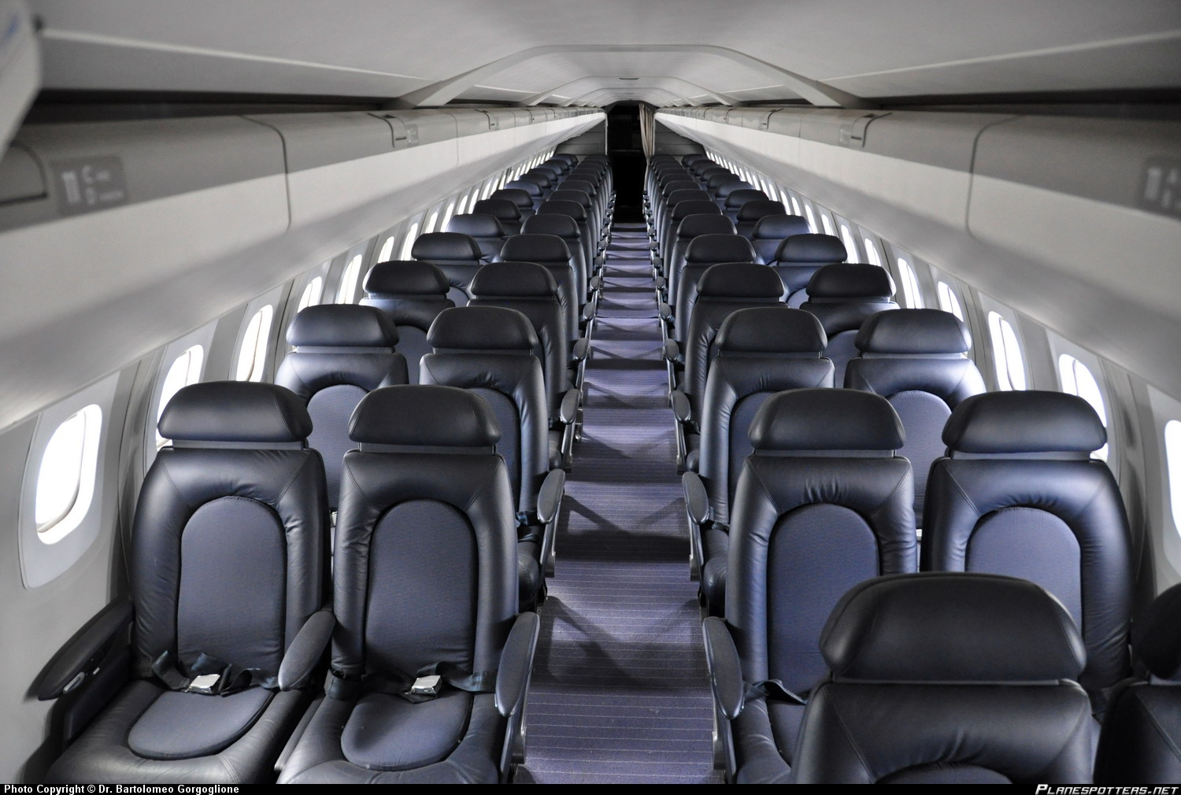

Slide 19
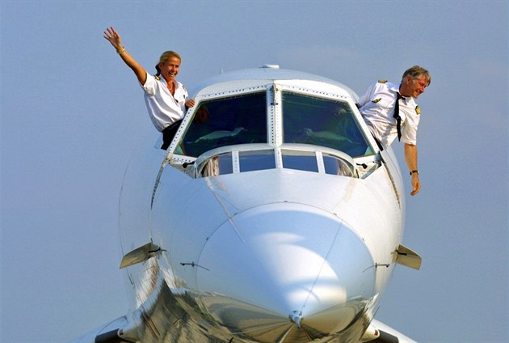
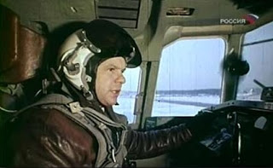

Slide 20
Zajímavosti o Tupolevu TU-144
zaostával technicky za Concordem, měl horší letové vlastnosti
vyrobeno stejně jako Concordů celkem 16 ks
po představení letadla projevilo zájem o koupi okamžitě
20 společností
mělo oproti Concorde malá křídla v přední části
stroj pilotovali vojenští piloti ve speciálním obleku s helmou
a dýchacími přístroji, tak aby let mohl pokračovat i rozbitým oknem (UK a FR jen v uniformách)
tah každého z motorů 216 kN
dolet omezovala vysoká spotřeba paliva prvně 26 kg na 1 km
a po modernizaci 11 kg na 1 km
ruští piloti říkali, že létat s TU 144 je jako se líbat s tygrem
na leteckém představení ve Francii v roce 1973 došlo k nehodě
https://www.youtube.com/watch?v=I0NhqcL828A

Slide 21
Americký projekt Boeing 2707
tento stroj byl odpovědí USA na pokročilý výzkum
v této oblasti v Evropě a Rusku
jeho parametry měly být impozantní
nikdy ovšem nebyl dokončen a ani testován
první nadzvukový let: nikdy
maximální rychlost: 2 900 km/h (2,7 mach)
kapacita: 277 pasažérů
dolet: 6 840 km
délka: 93 m
rozpětí: 55 m
hmotnost (prázdný): 130 000 kg

Slide 22
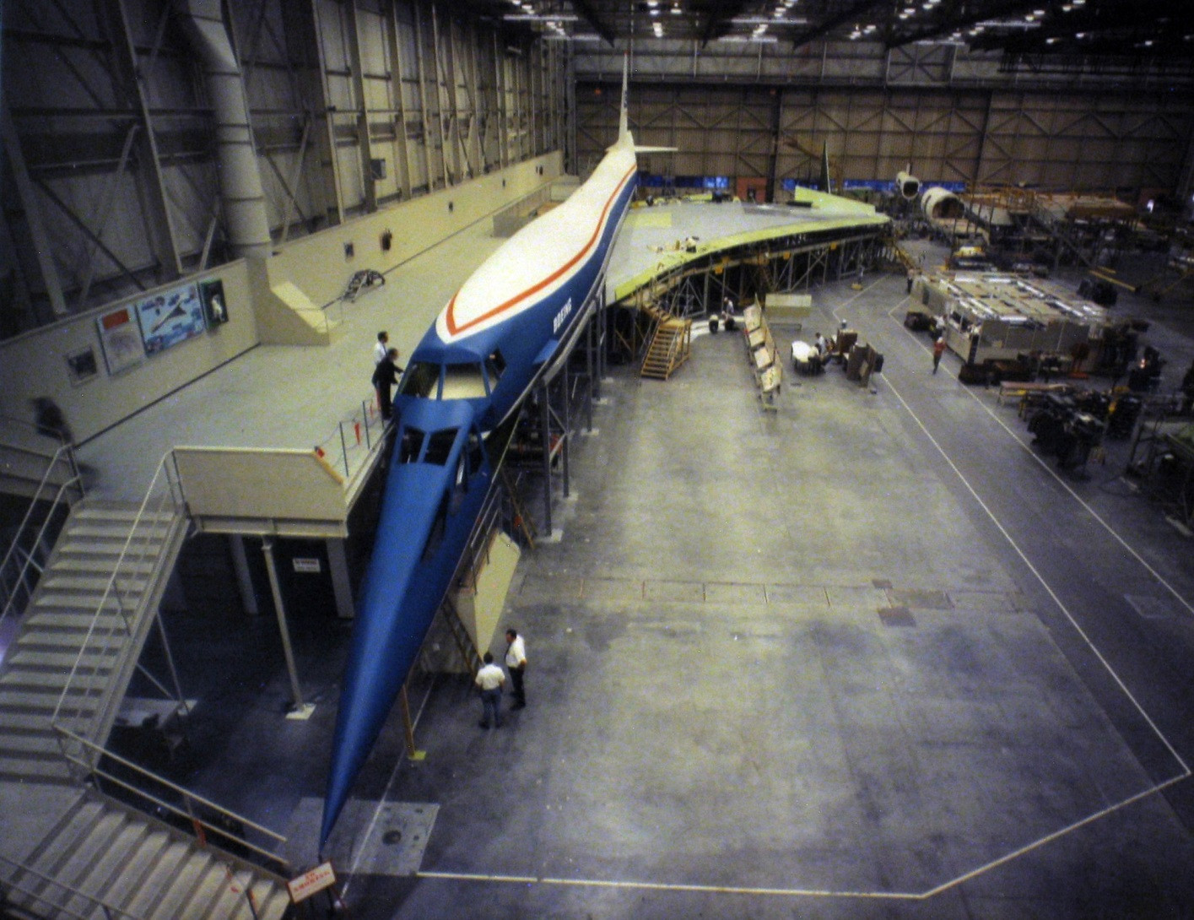

Slide 23
Budoucnost
již v roce 2025 bychom se mohli dočkat nového nástupce legendárních nadzvukových letounů Concorde
na projektu intenzivně pracuje NASA,
která v aerodynamickém tunelu hledá nejlepší uspořádaní budoucího letounu
společnosti Aerion nebo Spike Aerospace se snaží obnovit nadzvukovou civilní dopravu
problém je hluk

